Slide 1



CÙNG EM SÁNG TẠO
Chủ điểm:
Bài 2 – Tiết 3
VIẾT ĐOẠN VĂN TẢ MỘT ĐỒ DÙNG CÁ NHÂN

Slide 2

KHỞI
ĐỘNG

Slide 3





Trò chơi: Ai thông minh!

Slide 4
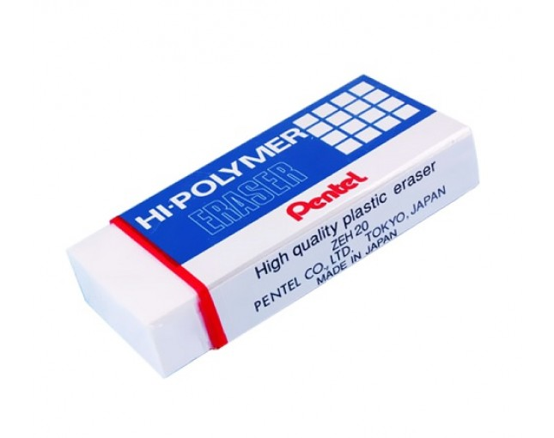
Ai thông minh!

Slide 5
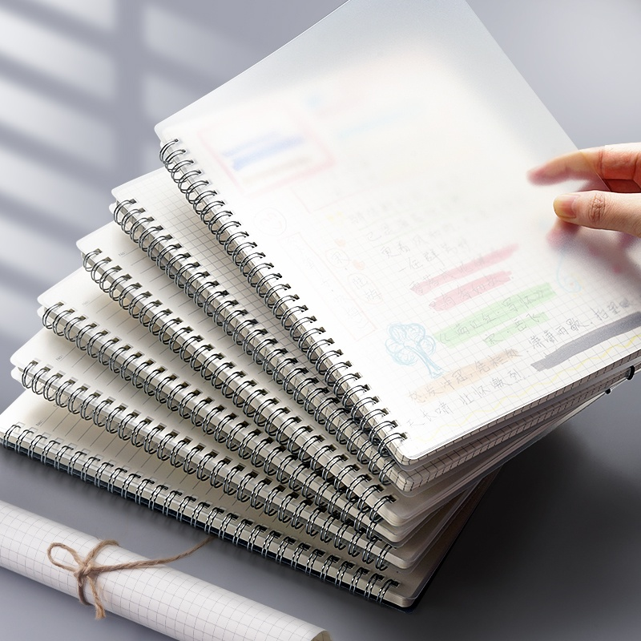
Ai thông minh!

Slide 6
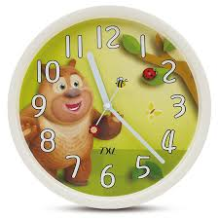

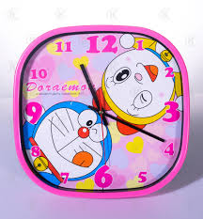

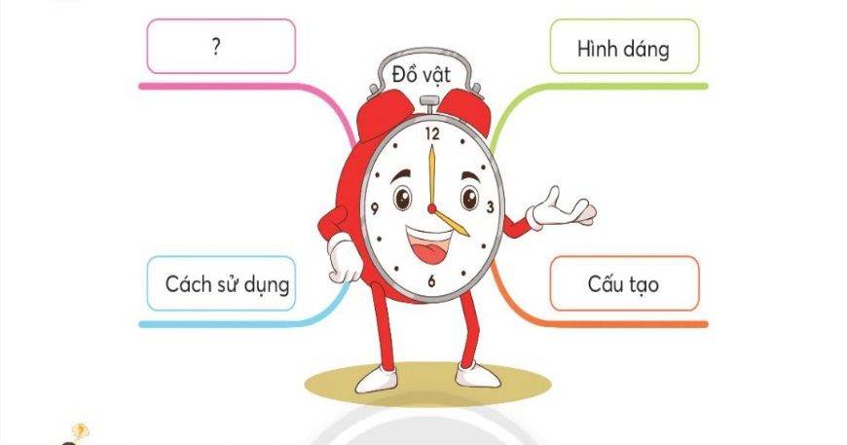
Cùng quan sát

Slide 7
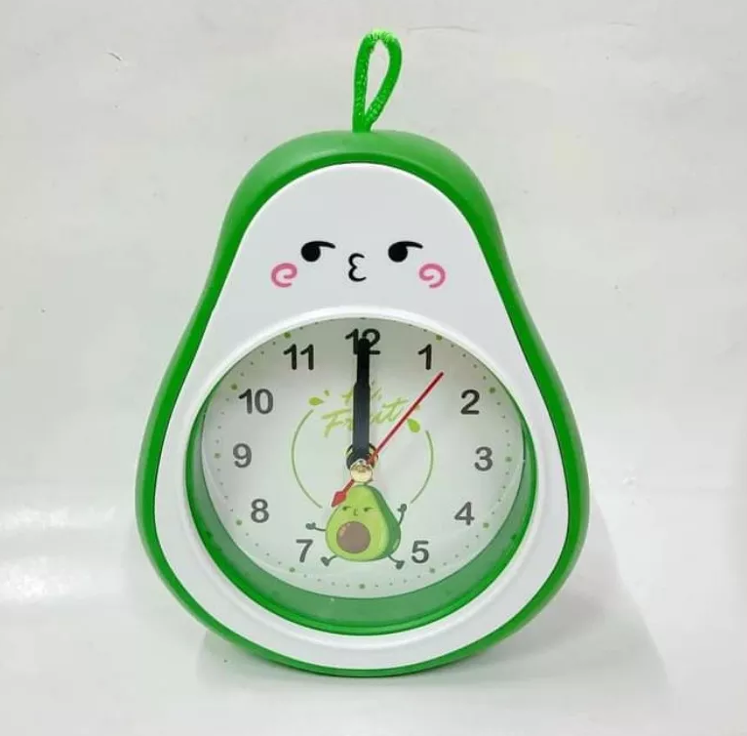
Tham khảo
Phạm Minh Trường
Hình dáng
Cấu tạo
Chức năng
?
Cách sử dụng

Slide 8


Cùng chia sẻ
Tớ có một cái đồng hồ
báo thức.
Wow!

Slide 9
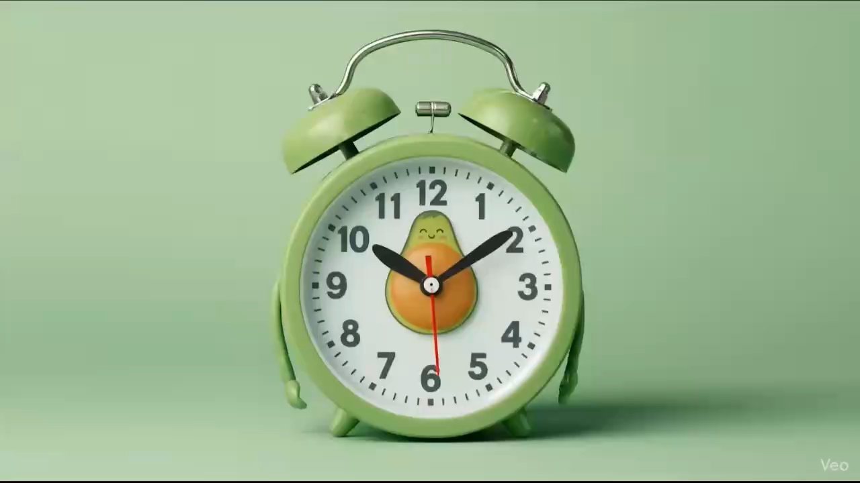

Slide 10

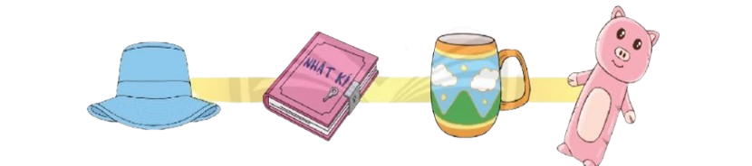
Viết đoạn văn ngắn (từ 6 đến 8 câu) tả một đồ dùng cá nhân em thích, trong đoạn văn có hình ảnh so sánh:

Slide 11


Chặng 2
Nhà
………………
văn nhí

Slide 12

Viết đoạn văn ngắn (từ 6 đến 8 câu) tả một đồ dùng cá nhân em thích, trong đoạn văn có hình ảnh so sánh:
Chiếc đồng hồ tròn như quả dưa hấu.
Viết đoạn văn theo nội dung vừa nói.

Slide 13


Đoạn văn Hambergur
Đồ vật ấy là gì?
Đồ vật có hình dáng thế nào? Màu sắc ra sao?
Cấu tạo của đồ vật ấy gồm những bộ phận nào?
Cách sử dụng/ Chức năng đồ vật đó?
Em có cảm nghĩ như thế nào về đồ vật đó?

Slide 14
Góp ý, nhận xét
Trình bày

Slide 15


Trao đổi bài viết
Bài viết đã đúng yêu cầu.
Bài viết có sáng tạo.
(thêm ý mới)
Bài viết có nhiều câu văn hay.
(dùng từ hay)

Slide 16

Vận
Dụng

Slide 17

Trò chơi
Em là
phóng viên

Slide 18

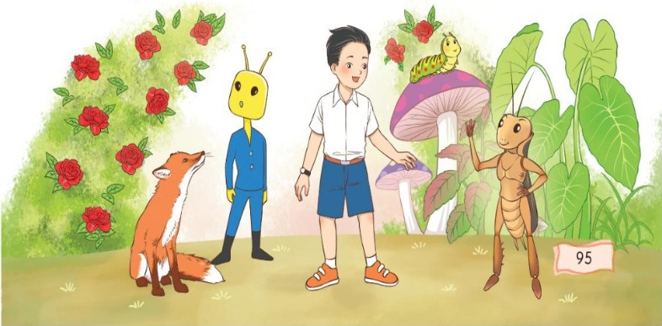
Tưởng tượng em được gặp nhân vật yêu thích trong một câu chuyện đã đọc hoặc đã nghe. Em hãy cùng bạn đóng vai để trò chuyện với nhân vật đó.
Thảo luận nhóm đôi

Slide 19

Thảo luận nhóm đôi
Tìm được nhân vật yêu thích.
Dựa vào gợi ý để tìm nội dung cuộc trò chuyện.

Slide 20

Gợi ý
Em và nhân vật sẽ nói và thể hiện cảm xúc gì khi gặp nhau?
Em sẽ hỏi nhân vật điều gì? Nhân vật sẽ trả lời thế nào?
Nhân vật sẽ hỏi em điều gì? Em sẽ trả lời thế nào?
Em và nhân vật sẽ nói gì khi chia tay?

Slide 21
Cùng thảo luận
Em và nhân vật sẽ nói và thể hiện cảm xúc gì khi gặp nhau?
Em sẽ hỏi nhân vật điều gì? Nhân vật sẽ trả lời thế nào?
Nhân vật sẽ hỏi em điều gì? Em sẽ trả lời thế nào?
Em và nhân vật sẽ nói gì khi chia tay?

Slide 22


Cùng chia sẻ

Slide 23

Tạm Biệt
Hẹn Gặp Lại
&

